Slide 1
Работа школьных библиотекарей в помощь информационному образовательному пространству
Курганинский район,
Краснодарский край

Slide 2
Творец книги – автор, Творец её судьбы – библиотекарь. В.Гюго
Наш состав:
Методист РИМЦ – 1
Школьные библиотекари – 26
Образование:

Slide 3
Деление библиотекарей по стажу работы

Slide 4
Занятость библиотекарей

Slide 5
Статистика
Фонд литературы | 134690
Учебники | 135727
Количество читателей | 9866

Slide 6
Цели и задачи:
обеспечение участникам общеобразовательного процесса – обучающимся, педагогическим работникам, родителям обучающихся - доступ к информации, знаниям, идеям, культурным ценностям посредством использования библиотечно-информационных ресурсов образовательных организаций на различных носителях :бумажном, магнитном, цифровом и на иных носителях.

Slide 7
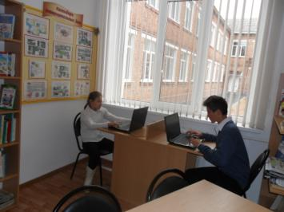
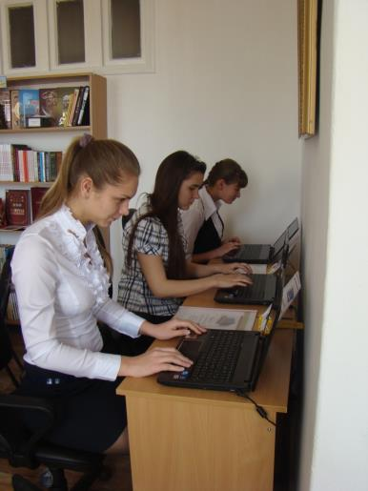
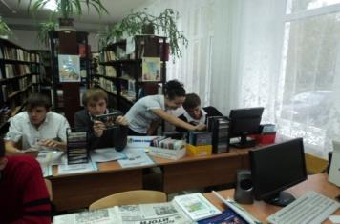
Внедрение ИКТ в работу школьных библиотек

Slide 8
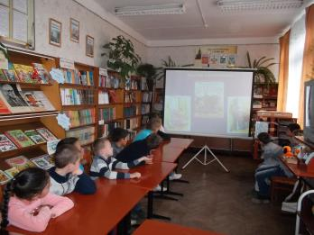
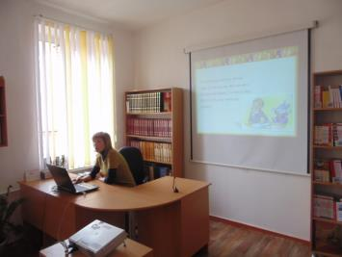
Электронные книжные выставки

Slide 9
Участие в творческих конкурсах, конференциях, акциях
Всероссийский конкурс-фестиваль
«Дети и книга».
Открытая всероссийская олимпиада
«Отечественная война 1812 года».
Международный литературно-художественный
конкурс «Гренадёры, вперед».
4. Детский литературный конкурс «Содействие».
5. Межрегиональный конкурс исследовательских,
реферативных и творческих работ учащихся
«Культура и дети».
6. Московский Международный Форум
«Одаренные дети – будущее России».
7. Всероссийский детский творческий конкурс
«Святые заступники России».

Slide 10
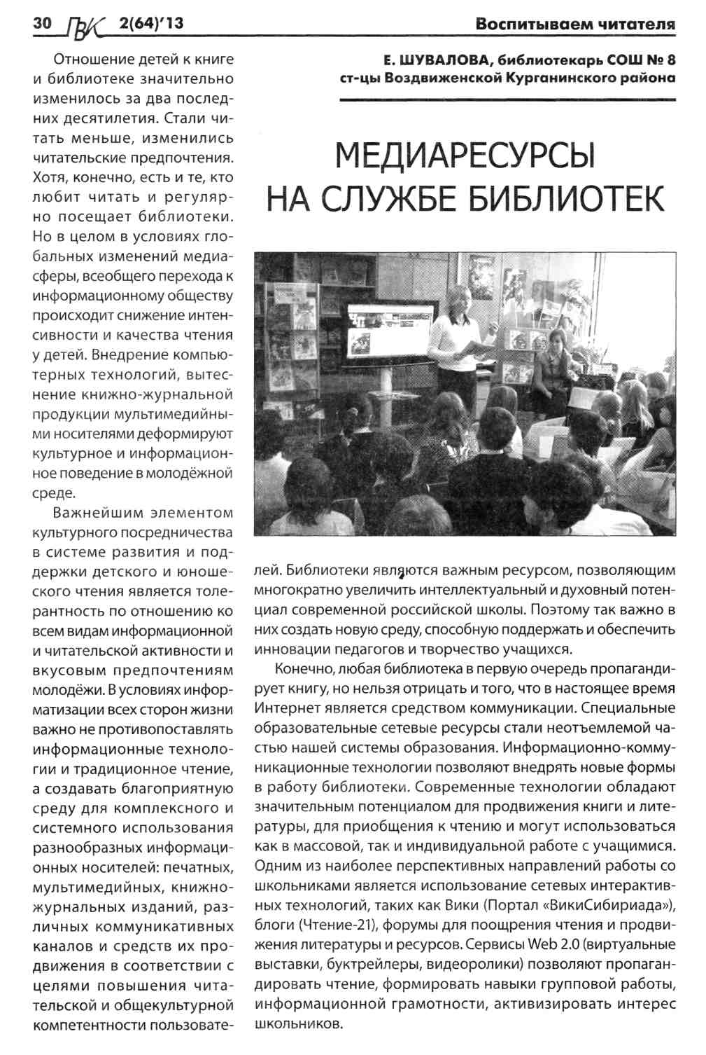
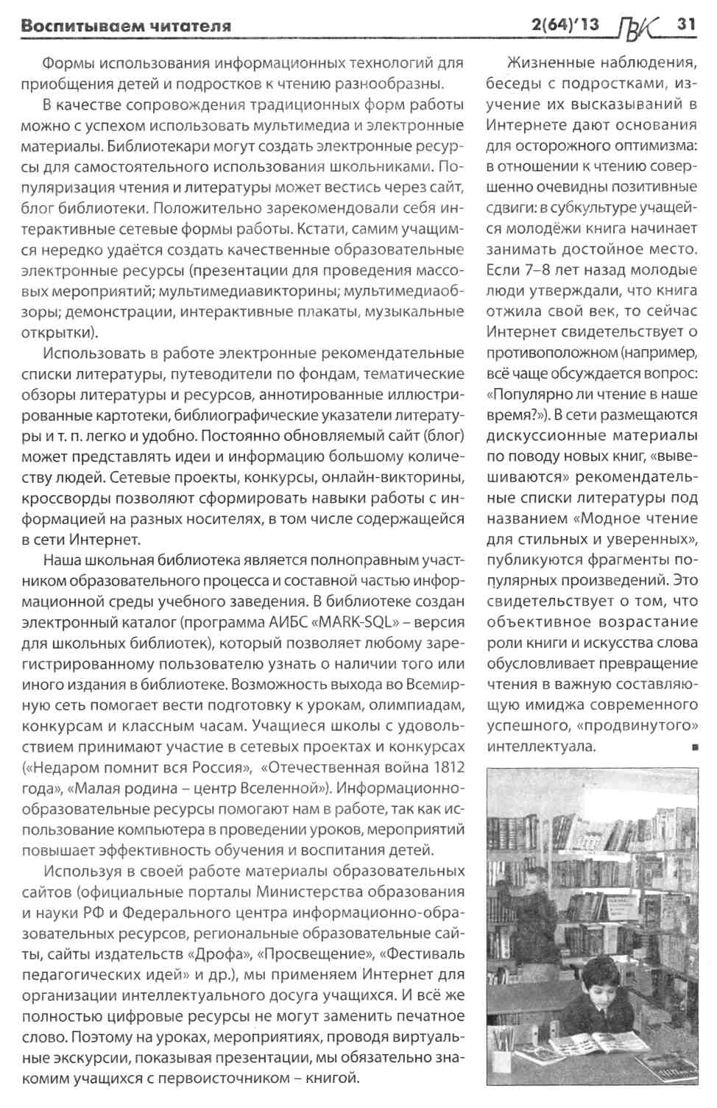
О нас пишут в СМИ

Slide 11
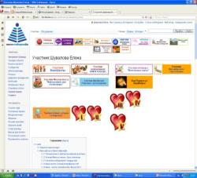
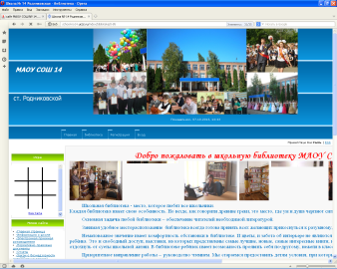
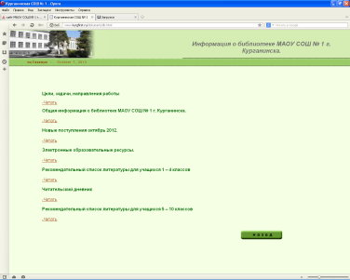
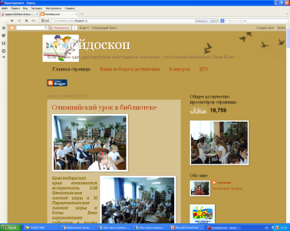
Библиотеки в виртуальном пространстве

Slide 12
Издательская деятельность библиотек

Slide 13
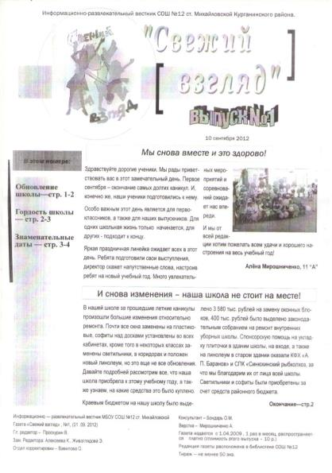
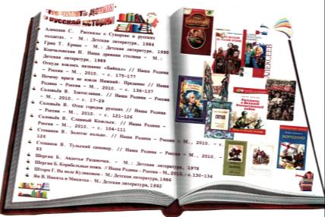
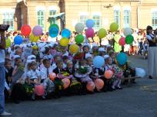
Информационно-развлекательный вестник СОШ №12 ст. Михайловской Курганинского района.
"Свежий
взгляд"
выпуск № 1
10 сентября 2012
Мы снова вместе и это здорово!
В этом номере:
Здравствуйте дорогие ученики. Мы рады приветствовать вас в этот замечательный день. Первое сентября – окончание самых долгих каникул. И, конечно же, наши ученики подготовились к нему.
Особо важным этот день является для первоклассников, а также для наших выпускников. Для одних школьная жизнь только начинается, для других - подходит к концу.
Яркая праздничная линейка ожидает всех в этот день. Ребята подготовили свои выступления, директор скажет напутственные слова, настроив ребят на новый учебный год. Много увлекательных мероприятий и соревнований ожидает нас впереди.
И мы от всей редакции хотим пожелать всем удачи и хорошего настроения на весь учебный год!
Алёна Мирошниченко, 11 “А”
Обновление школы—стр. 1-2
Гордость школы — стр. 2-3
Знаменательные даты — стр. 3-4
И снова изменения – наша школа не стоит на месте!
В нашей школе за прошедшие летние каникулы произошли большие изменения относительно ремонта. Почти все окна заменены на пластиковые, софиты над досками установлены во всех кабинетах, кроме того в некоторых классах заменены светильники, в коридорах и положен новый линолеум, но это еще не все обновления. Давайте подробней рассмотрим все, что наша школа приобрела к этому учебному году, а также узнаем, на какие средства это было куплено.
Краевым бюджетом на нашу школу было выделено 3тыс. рублей на замену оконных блоков, 400 тыс. рублей было выделено законодательным собранием на ремонт внутренних уборных школы. Спонсорскую помощь на укладку плиточки в здании школы, на входе, а также на линолеум в старом здании оказали КФХ «А. П. Баранов» и СПК «Синюхинский рыбколхоз, за что мы благодарим их от лица всей школы. Светильники и софиты были приобретены за счет средств районного бюджета.
Окончание—стр.2
Информационно — развлекательный вестник МБОУ СОШ №12 ст. Михайловской
Газета «Свежий взгляд» , №1, (01 .09. 2012)
Гл. редактор – Проскурин В.
Зам. Редактора: Алексеева К., Живоглядова Э.
Отдел корректировки – Вавилова О.
Www.gazeta-sosh12.3dn.ru
Консультант – Бондарь О.М.
Верстка – Мирошниченко А.
Газета издается с 1.04.2009 , 1 раз в месяц, распространяется платно (стоимость этого выпуска – 10 р.)
Редакция газеты расположена в библиотеке СОШ №12
Тираж — не менее 50 экз.
ВЛИЯНИЕ ХАЙ-ТЕК-РЕВОЛЮЦИИ НА ЧЕЛОВЕЧЕСКИЙ МОЗГ.
1. На ладонь он ляжет весь,
Не часы, а стрелки есть,
Он в дороге пригодится,
С ним нигде не заблудиться.
4. Через это препятствие
Приходится перепрыгивать
Лошади на скачках.
5. В соревнованиях участвовать
Каждый рад.
И ждут команды от судьи:
«На __________ ».
7. В море ветром понесло
Лебединое крыло.
Паренёк стоит на вахте,
Он матрос на этой __________.
ПО ГОРИЗОНТАЛИ
2. В воскресный день
Пустынно в школе,
Бегут с мячом
Ребята в ___________
3. И от ветра, и от зноя,
От дождя тебя укроет.
А как спать в ней сладко!
Что это? ______________
4. Чтобы плавать
Научиться быстрей,
Надо нам ходить в _______ .
6. Станут два братца
В речке купаться:
Вынырнут вместе,
Вместе нырнут.
Лодке не месте
Стоять не дают.
8. Я смотрю не первый ряд:
По краям ладьи стоят,
Рядом вижу я коней,
Нет фигуры их хитрей,
Меж коней заключены
Наши храбрые слоны,
И ещё два поля есть,
А на них король и ___________ .
9. В походы ходит с рюкзаком,
С собою носит теплый дом.
Готовит пищу на костре,
Но не в кастрюле, а в ведре.
10. Он в воротах стоит,
От мяча их сторожит.

Slide 14
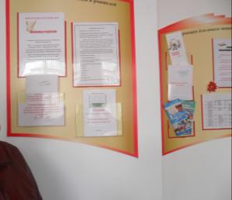
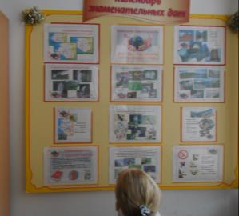
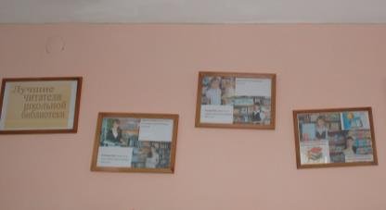
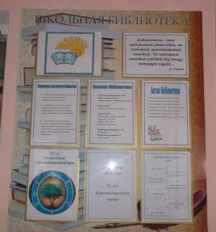
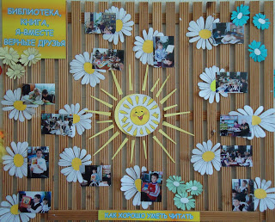
Информационные стенды

Slide 15
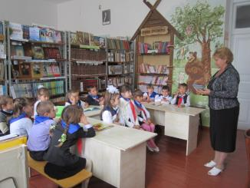
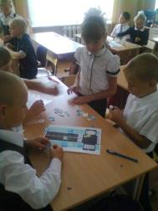
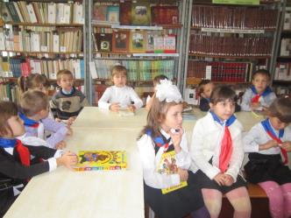
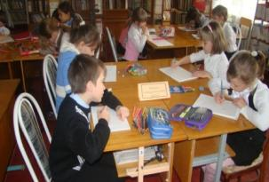
Внеурочная деятельность в рамках ФГОС
Кружок «В мире книг»
СОШ № 8
Кружок «Планета знаний» СОШ № 13

Slide 16
Закончить хочу нашими любимыми изречениями:
«Делай то, что любишь и люби то, что делаешь»,
«Не горишь сам – не зажжешь других»,
«Библиотекарь ХХI века: действовать в режиме опережающего развития»,
«Кто умеет мечтать – тот понимает мир. Мечта – это предвидение будущего»,
«Творчество – основа профессионализма библиотечных кадров».

Slide 17
Автор шаблона – Коровина И.Н.
Использованы ресурсы:
Фон http://kartinki-na-rabochiy-stol.ru/1285618905_1220983320_autumn_vine_maple_and_lichensid_3_img12159.html
Листья http://citatyi.ru/8280994_img35309.html

